Slide 1
前缀和：前缀和可以简单理解为「数列的前 n 项的和」，是一种重要的预处理方式。
一维：有 n 个的正整数放到数组 A 里，现在要求一个新的数组 sum，新数组的第 i 个数 sum[i] 是原数组 A 第 1 到第 i 个数的和。
二维：有 n*m 个的正整数放到二维数组A中,现在要求一个新的二维数组数组 sum，新数组 sum[i][j]是原数组 A[1][1] 到A[i][j]的和。(矩形范围)
多维前缀和的普通求解方法几乎都是基于容斥原理：
在计数时，必须注意没有重复，没有遗漏。为了使重叠部分不被重复计算，人们研究出一种计数方法，这种方法的基本思想是：先不考虑重叠的情况，把包含于某内容中的所有对象的数目先计算出来，然后再把计数时重复计算的数目排斥出去，使得计算的结果既无遗漏又无重复，这种计数的方法称为容斥原理。

Slide 2
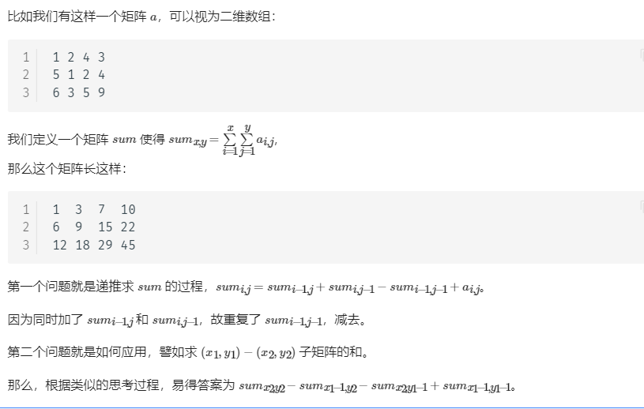

Slide 3
前缀和一般是用来进行数组的预处理，提高后续操作效率的，多用于求区间和。

Slide 4
https://www.luogu.com.cn/problem/B3612
思路：

Slide 5
https://www.luogu.com.cn/problem/B3612
思路：
1.边读入边求前缀和S[i]。
2.[l,r]的区间和：S[r]-S[l-1]。

Slide 6
https://www.luogu.com.cn/problem/P1387
思路：

Slide 7
https://www.luogu.com.cn/problem/P1387
思路：
先枚举正方形左上角（i，j），然后枚举边长l，判断正方形内的元素和是否为正方形面积（元素不是0就是1嘛），如果是则ans=max（l，ans）。时间复杂度O（nml^3）;
考虑优化：
求矩阵内元素和当然可以使用二维前缀和啦。 也就是：sum为前缀和数组，a为矩阵元素。预处理：sum[i][j]=sum[i][j-1]+sum[i-1][j]-sum[i-1][j-1]+a[i][j]; 按i，j顺着推一遍就行了。求（lx,ly）到（rx,ry)这一矩阵中的元素和：sum[rx][ry]-sum[rx][ly-1]-sum[lx-1][ry]+sum[lx-1][ly-1];然后就可以把O（nml^3）优化到o（nml）。然后就可以过啦

Slide 8

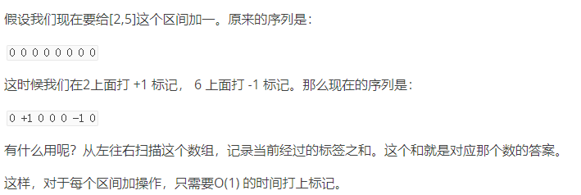
差分是一种和前缀和相对的策略，可以当做是求和的逆运算。
差分数组 可以维护 多次 对 序列的一个区间加上一个数，并在最后询问某一位置的数或是多次询问某一位置的数。注意修改操作一定要在查询操作之前。

Slide 9
前缀和一般是用来进行数组的预处理，提高后续操作效率的，多用于求区间和。
差分多用于区间修改+单点查询问题。
有原数组a[]
差分数组b[]：初始时由a[]通过差分计算得出，在b[]上进行修改操作，最后对b[]求前缀和 可得到修改后的a[]。
差分标记数组b[]：初始时b[]的值全部为0，在b[]上进行修改操作，
然后对b[]求前缀和 得到sum[]，sum[i]是a[i]的修改量，在原a[]上再加上sum[]，才可得到修改后的a[]。

Slide 10
https://www.luogu.com.cn/problem/P3397
思路：

Slide 11
https://www.luogu.com.cn/problem/P3397
思路:
二维差分进行区间修改：
设差分标记数组b[i][j]。
这样每次修改b[i][j]相当于对任意i≤x,j≤y的a[i][j]做同样的修改。
然后每次差分修改就直接++b[x1][y1],--b[x2+1][y1],--b[x1][y2+1],++b[x2+1][y2+1]即可。
最后再直接a[i][j]=a[i-1][j]+a[i][j-1]-a[i-1][j-1]+b[i][j]还原出原序列即可。

Slide 12
下节课课上例题：
力扣：LCR008
力扣：713
力扣：2379

